Slide 1
香港电影欣赏
香港英雄片的模式和演变

Slide 2
英雄片
什么是英雄？
自古以来，对英雄的定义“仁者见仁，智者见智”，有人认为，英雄一定是对整个国家有所贡献的、有着强大本领的人物；也有人认为，路见不平，拔刀相助亦不失为真英雄。然而，英雄首先得是个好人，其次才是要异于常人，要有一般人达不到的境界。

Slide 3
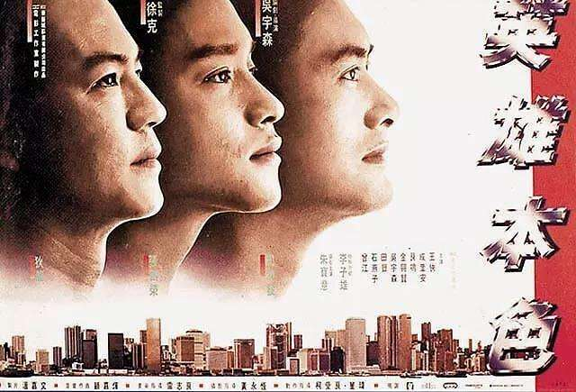
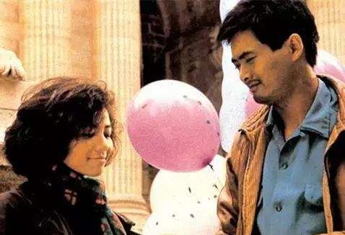
英雄片
“香港电影在华语电影中有着特殊的地位，而英雄主义电影又是香港电影中的重头戏。“

Slide 4
CONTENTS
目 录
01
英雄片的介绍与特征
02
香港英雄片的模式
03
香港英雄片的演变

Slide 5
01
英雄片的介绍与特征

Slide 6
英雄片的介绍与特征
英雄片起源：“英雄”这个词最早出现在武侠小说里，那些武侠小说是通过文字描绘出他们的语言、神态、动作，使读者了解这个人的。渐渐地，人们进入了电影时代，枯燥的文字已经远远不能满足人们的需求，武侠电影的出现使中国掀起了一阵武侠潮流。英雄片的热潮使观众的英雄梦逐渐上升为“英雄主义”。

Slide 7
英雄片的介绍与特征
英雄片特征：英雄片既然以“义"为核,则必然塑造群体人物，加之其结局总以“义”的胜利告终,光明的尾巴使影片“黑不起来”,而缺项的二项对立又使其丧失了社会意义,主要侧重在于娱乐性和弗洛伊德的心理上的意义，所以与“黑色电影”貌合神离,差之千里。

Slide 8
02
香港英雄片的模式

Slide 9
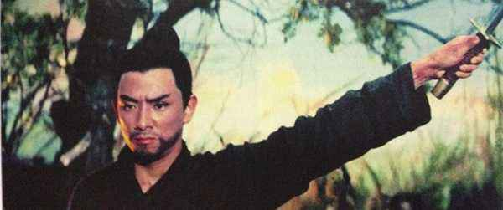
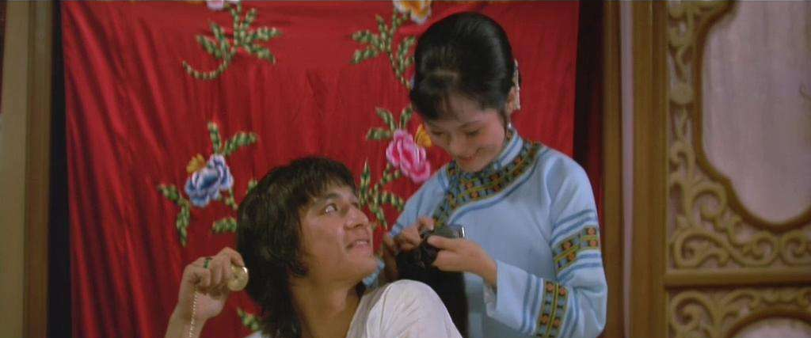
香港英雄片的模式
第一个拍出卖座逾百万大关的影片——《独臂刀》；
第一次以“小子”为片名（粤语中并无“小子”一词）——《洪拳小子》(1975),创造了一个生动活泼的“小子”形象。后来洪金宝，成龙及其它的精灵功夫小子皆可溯源至此；
第一次打破功夫片中“主角不死”的神话。后来，王羽（香港武打片巨星）无片不死，狄龙、姜大卫合演的影片也至少有一个死；
不理会历史现实造型，天马行空，第一个打破清朝戏剃前额,蓄辫子的格律,使男主角长发飞扬；
第一次创造了“白衣大侠”的形象,打破黑白片“反差太强”的顾忌,较先用白色作主调。

Slide 10
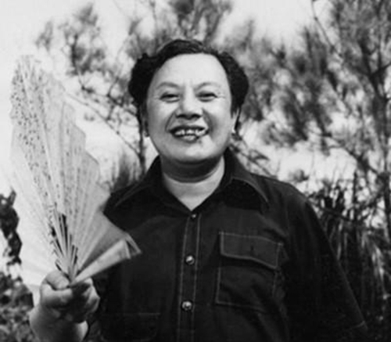
香港英雄片的模式
英雄片的第二个“父亲”是当今香港影圈举足轻重的大师，“潇然影坛一侠者”张彻。
张彻原名张易扬，1923年生于浙江青田。他早年从事戏剧工作，1949年开始拍片，迄今为止已有作品90余部，最高产时一年八片，始终遵循“武侠——功夫——阳刚”格局。1963年，他以何观为笔名,在影评中提出“阳刚”口号并身体力行,为二十多年来以男性为主的香港传统电影奠定了基础。

Slide 11
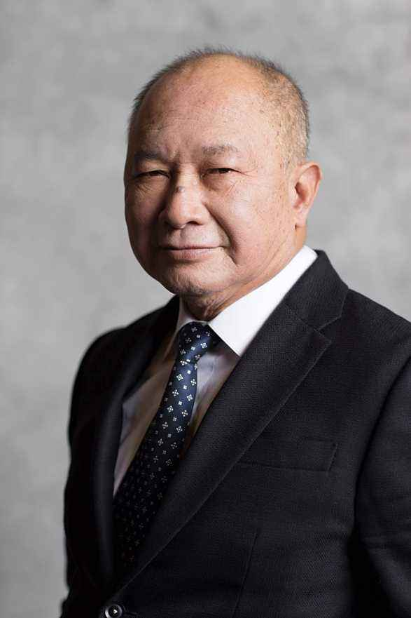
香港英雄片的模式
吴宇森出道以前，曾长期追随张彻鞍前马后，至今仍对张彻执弟子礼。因此，他当然从张彻那里继承到了许多东西，这主要表现在“男性电影”的传统和主角之一必死的人物命运上。但是，吴却回避开了张彻风格的中流砥柱——也就是张彻赖以成名的贯穿其作品始终的那股气壮山河的阳刚之气。

Slide 12
03
香港英雄片的演变

Slide 13
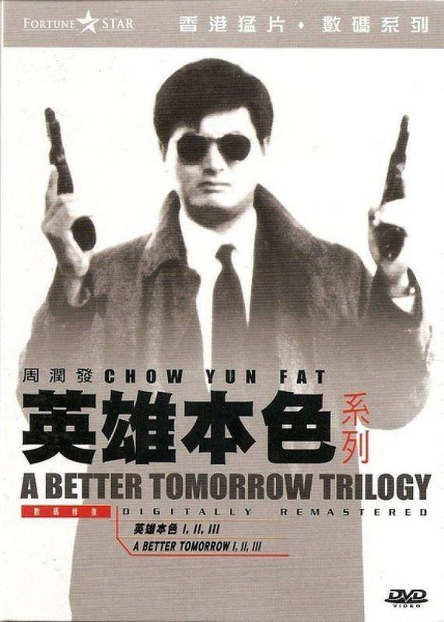
香港英雄片的演变
1986年上映的《英雄本色》，开创了香港黑帮英雄片的先河，拉开了香港警匪枪战片的序幕，是一部在香港电影史上具有里程碑意义的电影。
在此之前，香港电影大多是古装动作片，从未有过像《英雄本色》这种类型的电影。在这部电影里，长衫换成了时装，刀剑冷兵器换成响声震耳的现代枪支。整部影片里也没有什么卿卿我我的儿女情长，有的是豪情万丈的兄弟情深。

Slide 14
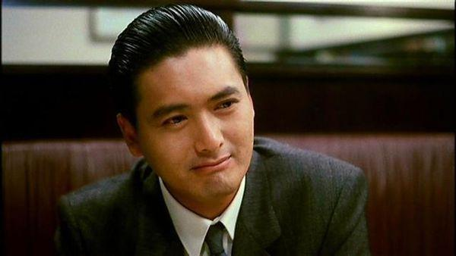
香港英雄片的演变
在1986年第23届台湾电影金马奖上，该片为吴宇森赢得了“最佳导演奖”，为狄龙赢得了影帝桂冠；在第二年的第6届香港电影金像奖上，该片获“最佳影片”，并为周润发斩获影帝桂冠。两位男主分别凭该片获封影帝，该拿的奖基本都拿到了。
横空出世的《英雄本色》，引领了九十年代"警匪英雄片"潮流，时至今日仍对这一类型的电影产生着深远的影响。。

Slide 15
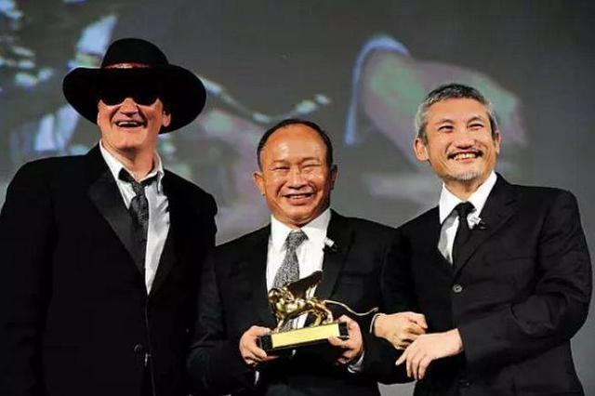
香港英雄片的演变
进入21世纪后的2001年，香港电影评论协会评出十大香港电影，《英雄本色》位列第二；在中国电影诞生百年之际的2005年，《英雄本色》被香港电影金像奖协会评选为“百大华语佳片”，而且还是位列第二。
2010年，台湾金马奖执行委员会再度将《英雄本色》列入“百大经典华语电影”第17位。2018年，外媒China Whisper评选出了在文化或历史上对香港电影产生过重要影响的“最具影响力十大港产片，《英雄本色》一举登顶位列第一。

Slide 16
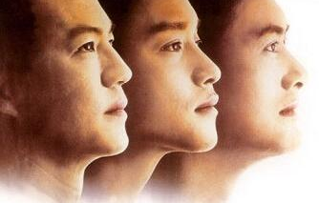
香港英雄片的演变
新英雄片中的英雄主义则更加鲜明。电影主角的目的明确，并通过自己的努力最终实现，惩治了恶人。因此，在观众眼中他就是英雄。行侠仗义在那个时代已经成了英雄的代名词，却也是对现世的呼吁。生活中的人们会遇到很多不如意，有时转过头来才发现自己已经被生活磨去了斗志。

Slide 17
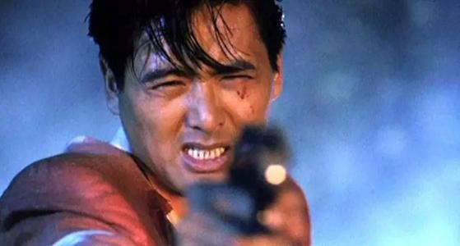
香港英雄片的演变
到现在，人们或许会幻想，突然出现一个英雄帮助自己，却没有人想过做自己的英雄，那个年代的武侠电影其实是人们在无奈现实生活之下的一种寄托。香港的武侠电影将社会环境与人的心理巧妙结合，从观察人世沧桑的视角让观众在影片中寻找出自己的英雄，圆自己心中的英雄梦。

Slide 18
感谢聆听

